Slide 1

قسم السنة الثالثة هندسة كهربائية
الجمهورية الجزائية الديموقراطية الشعبية
الوحدة التعليمة : وظيفة التحكم
الوضعية التعلمية : تجسيد المتمن في التكنولوجيا المبرمجة
المبرمج الالي الصناعي API
انجاز من طرف الأستاذ: بلمادي محمد

Slide 2
الإشكالية : تعرفنا في الدرس السابق عن كيفية استعمال المعقبات في تجسد وظيفة التحكم في الأنظمة الألية.
هل نستعمل المعقبات في الأنظمة الألية المعقدة ام نستعين بالتكنولوجيا أخرى؟ ماهي؟ ولماذا؟
المناقشة :
ان التحكم في الأنظمة الالية باستعمال التكنولوجيا المربوطة له عدة مساوئ
- التركيب الكبير خاصة في الأنظمة المعقدة (كل مرحلة تمثل بمقياس)
- العدد الكبير من الاسلاك والربط معقد
- في حالة تغيير في النظام يجب تغيير كامل الربط

Slide 3
يمكن الاستغناء عن التكنولوجيا المربوطة والاستعانة بالتكنولوجيا المبرمجة (API) للتحكم في الأنظمة الالية خاصة المعقدة منها نظرا لما يتميز المبرمج الالي من عدة إيجابيات.
- جهاز صغير في الحجم قادر على التحكم في عدد كبير من المنفذات
- عدد الاسلاك قليل والربط بسيط
- قابل للبرمجة وبتالي يتيح لك تحكم مرن في المنفذات
- قابلية التعديل في برنامج التحكم بكل سهولة وبدون تغيير في المرابط

Slide 4
المبرمج الآلي الصناعي (Automate programmable industriel):
هو جهاز تكنولوجي موجه للمجال الصناعي قابل للبرمجة يسمح بقيادة الأنظمة الآلية بالتحكم في المنفذات المتصدرة وذالك بمعالجة المعلومات المنطقية، التماثلية أو الرقمية المكتسبة من النظام الآلي وفق برنامج مكتوب في الذاكرة.
- المبرمجيات الآلية الأكثر إستعمالا في الصناعة:
Siemens ، Télémécanique & Schneider ، Millenium، Mitsubishi ...إلخ.

Slide 5
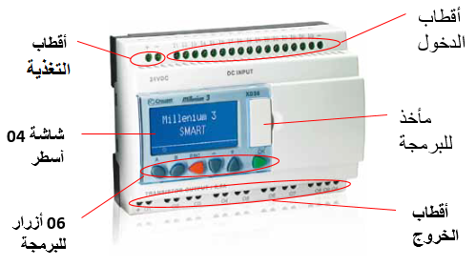


Slide 6
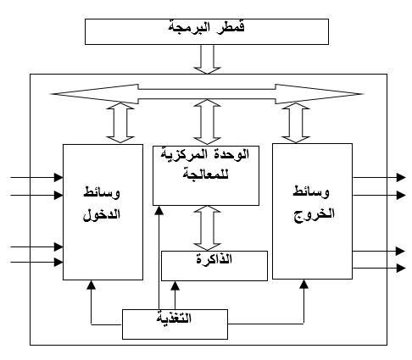
التكوين:
يبين الشكل الرسم التخطيطي للبنية الداخلية للمبرمج الآلي الصناعي.
يتكون المبرمج الآلي الصناعي أساسا من:
الذاكرة:
- إستقبال المعلومات من المداخل.
- إستقبال المعلومات من وحدة المعالجة لتحويلها إلى المخارج.
- إستقبال و الإحتفاظ بالبرامج.
وحدة المعالجة:
- تحقيق كل العمليات المنطقية والحسابية ابتداء من البرنامج.
- قراءة وكتابة المعلومات الموجودة في الذاكرة.

Slide 7
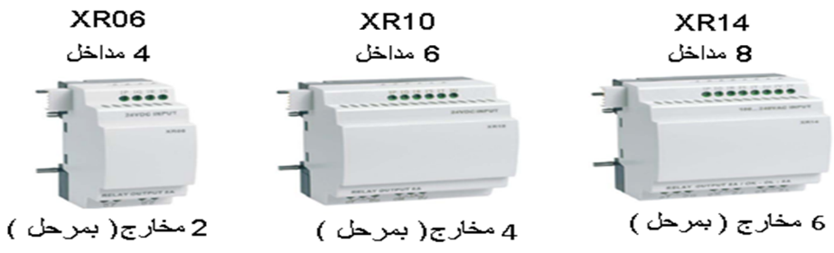
المداخل و المخارج:
يتميز كل مبرمج آلي صناعي بعدد المداخل والمخارج الذي يملكها، كما يمكن زيادة عدد المداخل والمخارج بإضافة مقاييس (modules) إلى المبرمج الآلي حسب الحاجة.

Slide 8
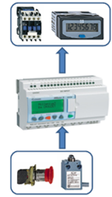
المداخل: تستقبل المعلومات من عناصر جزء التحكم (زر التشغيل، زر التوقيف) ،الملتقطات ..... إلخ. نذكر 03 أنواع من المداخل:
المداخل المنطقية (T.O.R): تسمح بربط أزرار التشغيل، ملتقطات الوضعية، مماسات
أجهزة الحماية....إلخ
- المداخل التماثلية (Analogique): تسمح بربط الملتقطات الحرارية، الضغط ...إلخ
المداخل الرقمية (Numérique): تسمح بربط الملتقطات الرقمية أو معلومات صادرة من
وحدة معالجة رقمية.
المخارج: تصدر المعلومات إلى المنفذات المتصدرة وإلى المؤشرات الضوئية لقمطر التحكم. نذكر نوعين من المخارج:
- المخارج السكونية (Statique): تسمح بربط حمولات عبر مقحل MOSFET داخلي، تكون مغذات بالتوتر المستمر فقط.
- المخارج بالمرحلات (Relais): تسمح بربط حمولات عبر ملمس، تكون مغذات سوآءا بالتوتر المستمر أو المتناوب.

Slide 9
قمطر البرمجة (Console de programmation):
تتم البرمجة عادة باستعمال الكمبيوتر (PC) أين يتم تحميل برمجية (Logiciel) خاصة للبرمجة والمناسبة للمبرمج الآلي المستعمل. هذه البرمجية تسمح بنقل البرنامج من الكمبيوتر إلى المبرمج الآلي الصناعي.
توصيل المبرمج API بالنظام الآلي:
البرنامج الموافق للتشغيل يخزن في الذاكرة، يقوم المعالج بتنفيذه تبعا للمعلومات المكتسبة من وسائط الدخول ثم يحرر الأوامر المناسبة التي ترسل إلى المنفذات المتصدرة عبر وسائط الخروج.
- وسائط الخروج تحتوي أساسا على مضخمات إشارات منطقية
- وسائط الدخول عبارة عن سلسلة اكتساب للمعلومات
المنفذات
المتصدرة
الملتقطات
نظام آلي
لوحة التحكم
معلومات
أوامر
Dcy
init
مداخل
API
مخارج
تشغيل
توقف
AT
AU
تعليمات

Slide 10
خصائص المبرمج الآلي:
مخارجه إستطاعية (توفر استطاعة كافية لتشغيل المنفذات المتصدرة).
يتحمل الظروف الصناعية الصعبة (الحرارة، الغبار ،....).
إمكانية تغيير أداء النظام بدون تغيير التوصيلات وفي زمن قصير
برمجته بسيطة ولا تتطلب مختص في الإعلام الآلي غالبا برمجة بيانية.

Slide 11
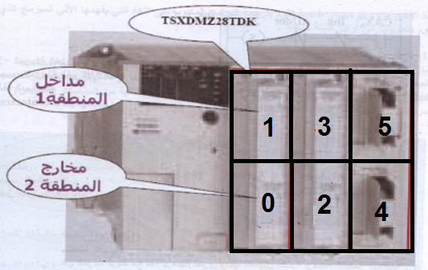
ترميز المداخل والمخارج للمبرمج الآلي
- المبرمج الآلي الصناعي : Millenium
- يتم ترميز مداخل المبرمج الألي بالحرف I متبوعا برقم المدخل ( I1 , I2, I3,…)
- يتم ترميز مخارج المبرمج الألي بالحرف O متبوعا برقم المخرج (O1 , O2, O3,…)
- المبرمج الآلي الصناعي :TSX 28
للشركة الألمانية shneider ينقسم الى 6 اقسام
- الأقسام الفردية للمداخل تحتوي على 16 مدخل لكل قسم ويرمز لها ب I1,1 الى I1, F
- الأقسام الزوجية للمخارج تحتوي على 12 مخرج لكل قسم ويرمز لها ب Q0,1 الى Q0,12

Slide 12
البرمجة (Programmation):
تتمثل البرمجة في ترجمة معادلات تشغيل النظام الآلي إلى اللغة الخاصة للمبرمج الآلي. من بين اللغات الأكثر إستعمالا:
- لغة المماسات ("Ladder diagram"Langage à contacts )
- لغة الغرافسات ("Sequential Function Chart :SFC"Langage GRAFCET )
البرمجة بلغة المماسات (Langage Ladder):
عبارة عن سلسلة متتالية من المماسات لنقل المعلومات المنطقية من المداخل إلى المخارج. تعتبر ترجمة بسيطة لدارات التحكم الكهربائية.
خطوات البرمجة بلغة المماسات انطلاقا من دفتر الشروط:
انشاء المتمن الموافق للتشغيل
انشاء جدول لعنونة المداخل والمخارج
استعمال لوحة الملامس لإنشاء المتمن في لغة المبرمج الالي الصناعي اعتمادا على جدول التعيينات للمداخل والمخارج
التشغيل والتحقق

Slide 13
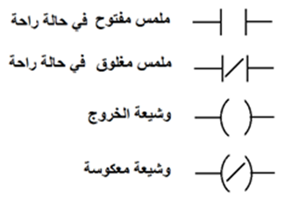
الرموز المستعملة في لغة المماسات:

Slide 14
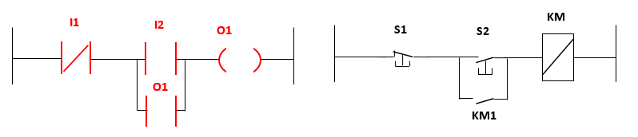


مثال:
دارة التحكم في محرك اتجاه واحد للدوران - البرنامج بلغة المماسات (Langage ladder):
تعين المداخل والمخارج
المداخل: المخارج:
S1 I1 (ملمس مغلق في الراحة) KM O1+ O1 (ملمس إضافي مفتوح في الراحة)
S2 I2 (ملمس مفتوح في الراحة)

Slide 15
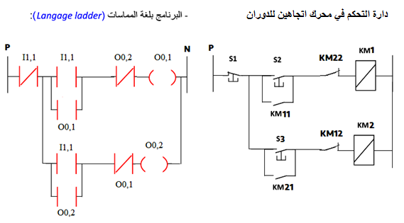



دارة التحكم في محرك دو اتجاهين للدوران بالمبرمج الالي الصناعي TSX28

Slide 16
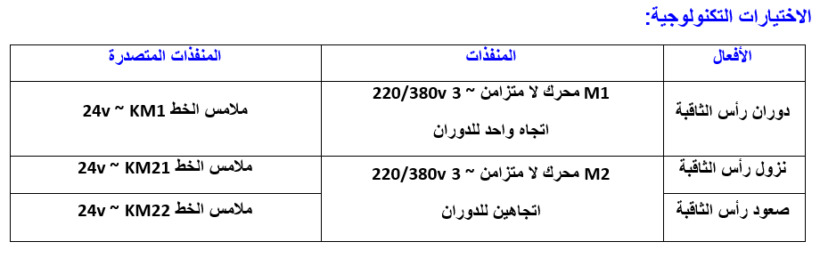
البرمجة بلغة الغرافسات (langage grafcat):
التعريف بلغة الغرافسات: هي لغة ذات مستوى عالي تشبه الـم.ت.م.ن القاعدي لتسهيل برمجة الأنظمة التعاقبية. لاستعمال هذه اللغة في المبرمج الآلي الصناعي (Millenium 3)، نختار نمط البرمجةFBD (Functional Block Diagram) الذي يسمح بالبرمجة بلغة الغرافسات (SFC).
الرموز المستعملة: نفس الرموز المستعملة في الـم.ت.م.ن (GRAFCET)
دفتر الشروط: بعد تواجد القطعة و الضغط على dcy تبدا الثاقبة في الدوران و النزول لثقب القطعة ,وبعد الثقب تصعد الثاقبة مع الدوران

Slide 17
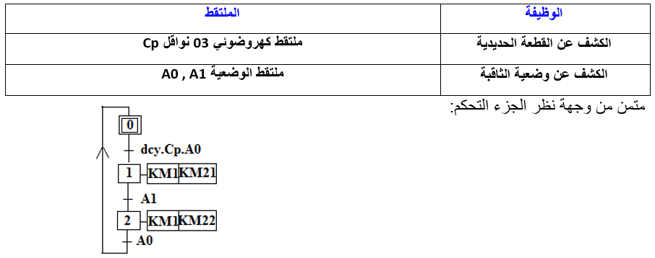

Slide 18
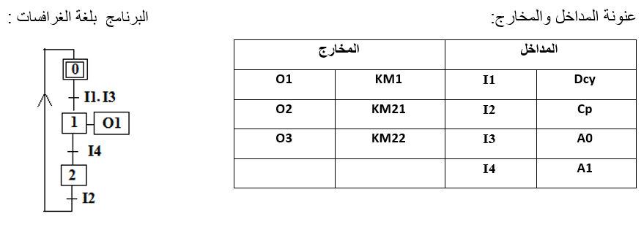


Slide 19
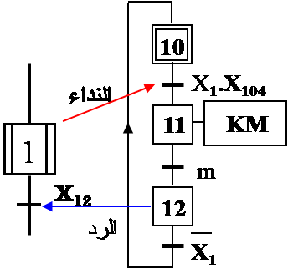
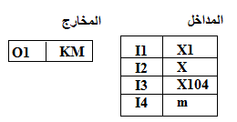
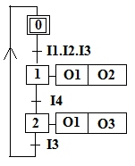
تطبيق1: تعاقب وحيد
أكتب هذا المتمن بلغة المتمن (langage grafcet)
حيث نمثل : المداخل : Inputs(I) و المخارج : Outputs(O)

Slide 20
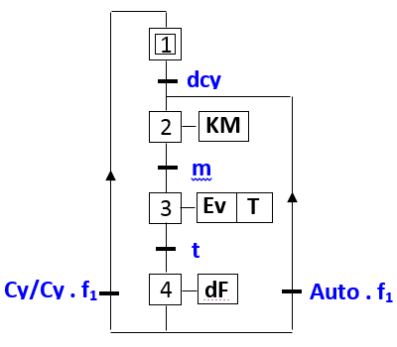
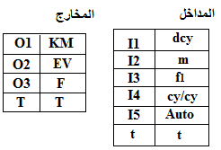
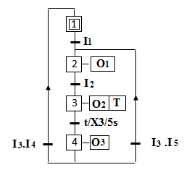
تطبيق 2: تعاقب وحيد مع تشغيل آلي و دورة بدورة .
أكتب هذا المتمن بلغة المتمن (langage grafcet)
حيث نمثل : المداخل : Inputs(I) و المخارج : Outputs(O)

Slide 21
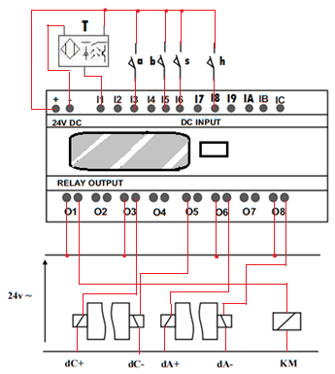

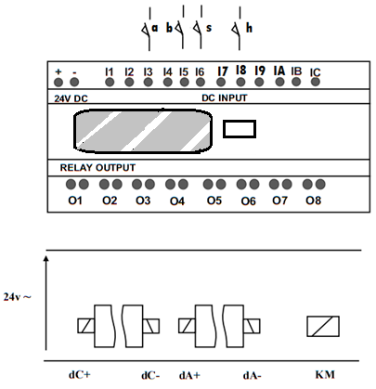
تطبيق 3: اكمل ربط المبرمج الالي الصناعي مع عناصر
الدخول و الخروج
المؤجلة T لتحكم في المحرك بتحريض الوشيعة KM
الزر a لخروج الرافعة C
الزر b لدخول الرافعة C
الزر s لخروج الرافعة A
الزر h لدخول الرافعة A

Slide 22
شكرا لإنتباهكم انتهى

